Slide 1
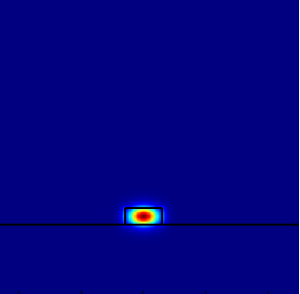
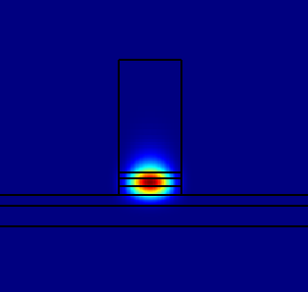

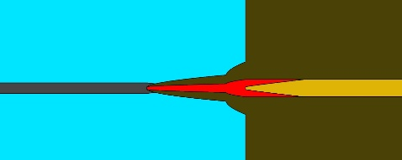
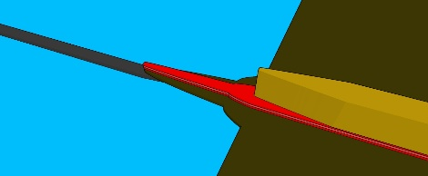
(a)
(b)
(a)
p-cladding
n-contact
SCH
SCH
MQW
z
Si
y
SiO₂
(b)
(c)
y
z
y
x
x

Slide 2


(a)
W_{III-V}
(b)
W_{III-V}

Slide 3
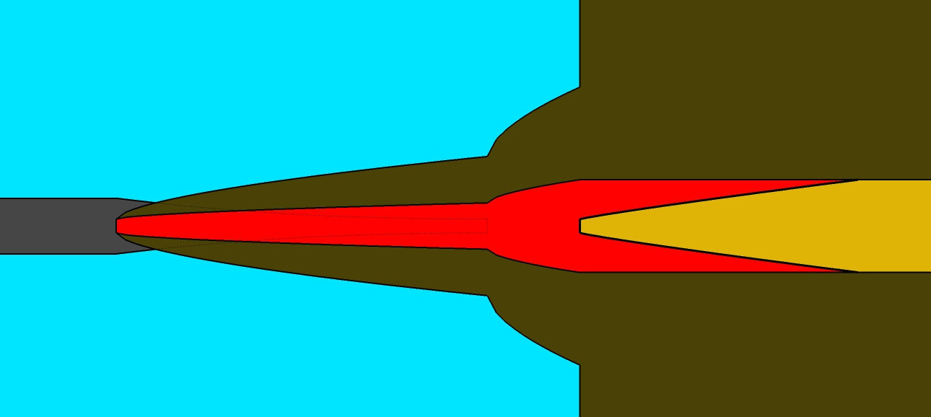
(a)
W_{tip}
W_{si}
W_{nInP1}
W_{mqw1}
L₁
(b)
W_{nInP２}
W_{mqw2}
L₂
(c)
W_{tip}
W_{pInP}
L₃

Slide 5
(a)
(b)
(c)
(d)
(e)
(f)

Slide 6
(a)
(d)
(b)
(e)
(c)
(f)

Slide 7
(a)
(e)
(b)
(f)
(c)
(g)

Slide 8
(a)
(b)
电子束
散射
散射
波导
波导
光刻胶
光刻胶

Slide 9
(a)
(b)
ma-N 2403
SiO₂
p-contact
p-contact
p-cladding
p-cladding
SCH
SCH
MQW
MQW
SCH
SCH
n-contact
DVS-BCB
n-contact
DVS-BCB
SiO₂
SiO₂
Substrate
Substrate
(c)

Slide 10
(a)
(b)
SiO₂
ZEP 520
SiO₂
SiO₂
波导尺寸展宽
(c)
(d)
(e)

Slide 11
(a)
ZEP 520
(b)
(c)
脏颗粒
三段式锥形结构

